Slide 1


Slide 2
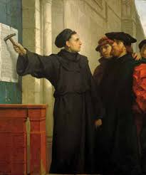
1517:
95 tesis

Slide 3


Slide 4
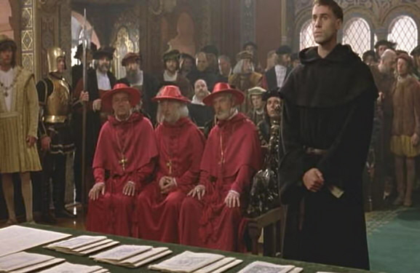
1521 Lutero en Worms:
“Si no me convencen mediante testimonios de las Escrituras o por razonamiento evidente, quedo sujeto a los pasajes de las Escrituras aducidos por mí, y mi conciencia está cautiva en la Palabra de Dios. Porque no creo al Papa ni a los concilios solos, porque consta que han errado frecuentemente y contradicho a sí mismos. No puedo ni quiero retractarme de nada, puesto que no es prudente ni recto obrar contra la conciencia. Que Dios me ayude.”

Slide 5
4 TALLERES

Slide 6
1. INTRODUCCIONES:
TOMAR CONCIENCIA
- TEMÁTICA
– HISTÓRICA
– BIOGRÁFICA

Slide 7
2. TALLER
“4 SOLOS” + “3 SIMULS”
CRISTO – GRACIA – FE – PALABRA
SIMUL JUSTUS ET PECATOR
LEY Y EVANGELIO
2 REINOS

Slide 8
3. INFLUENCIAS CULTURALES:
- EDUCACIÓN
- ETICA PROTESTANTE
- MUSICA

Slide 9

Un perfil
protestante
Más que una forma
una mentalidad

Slide 10
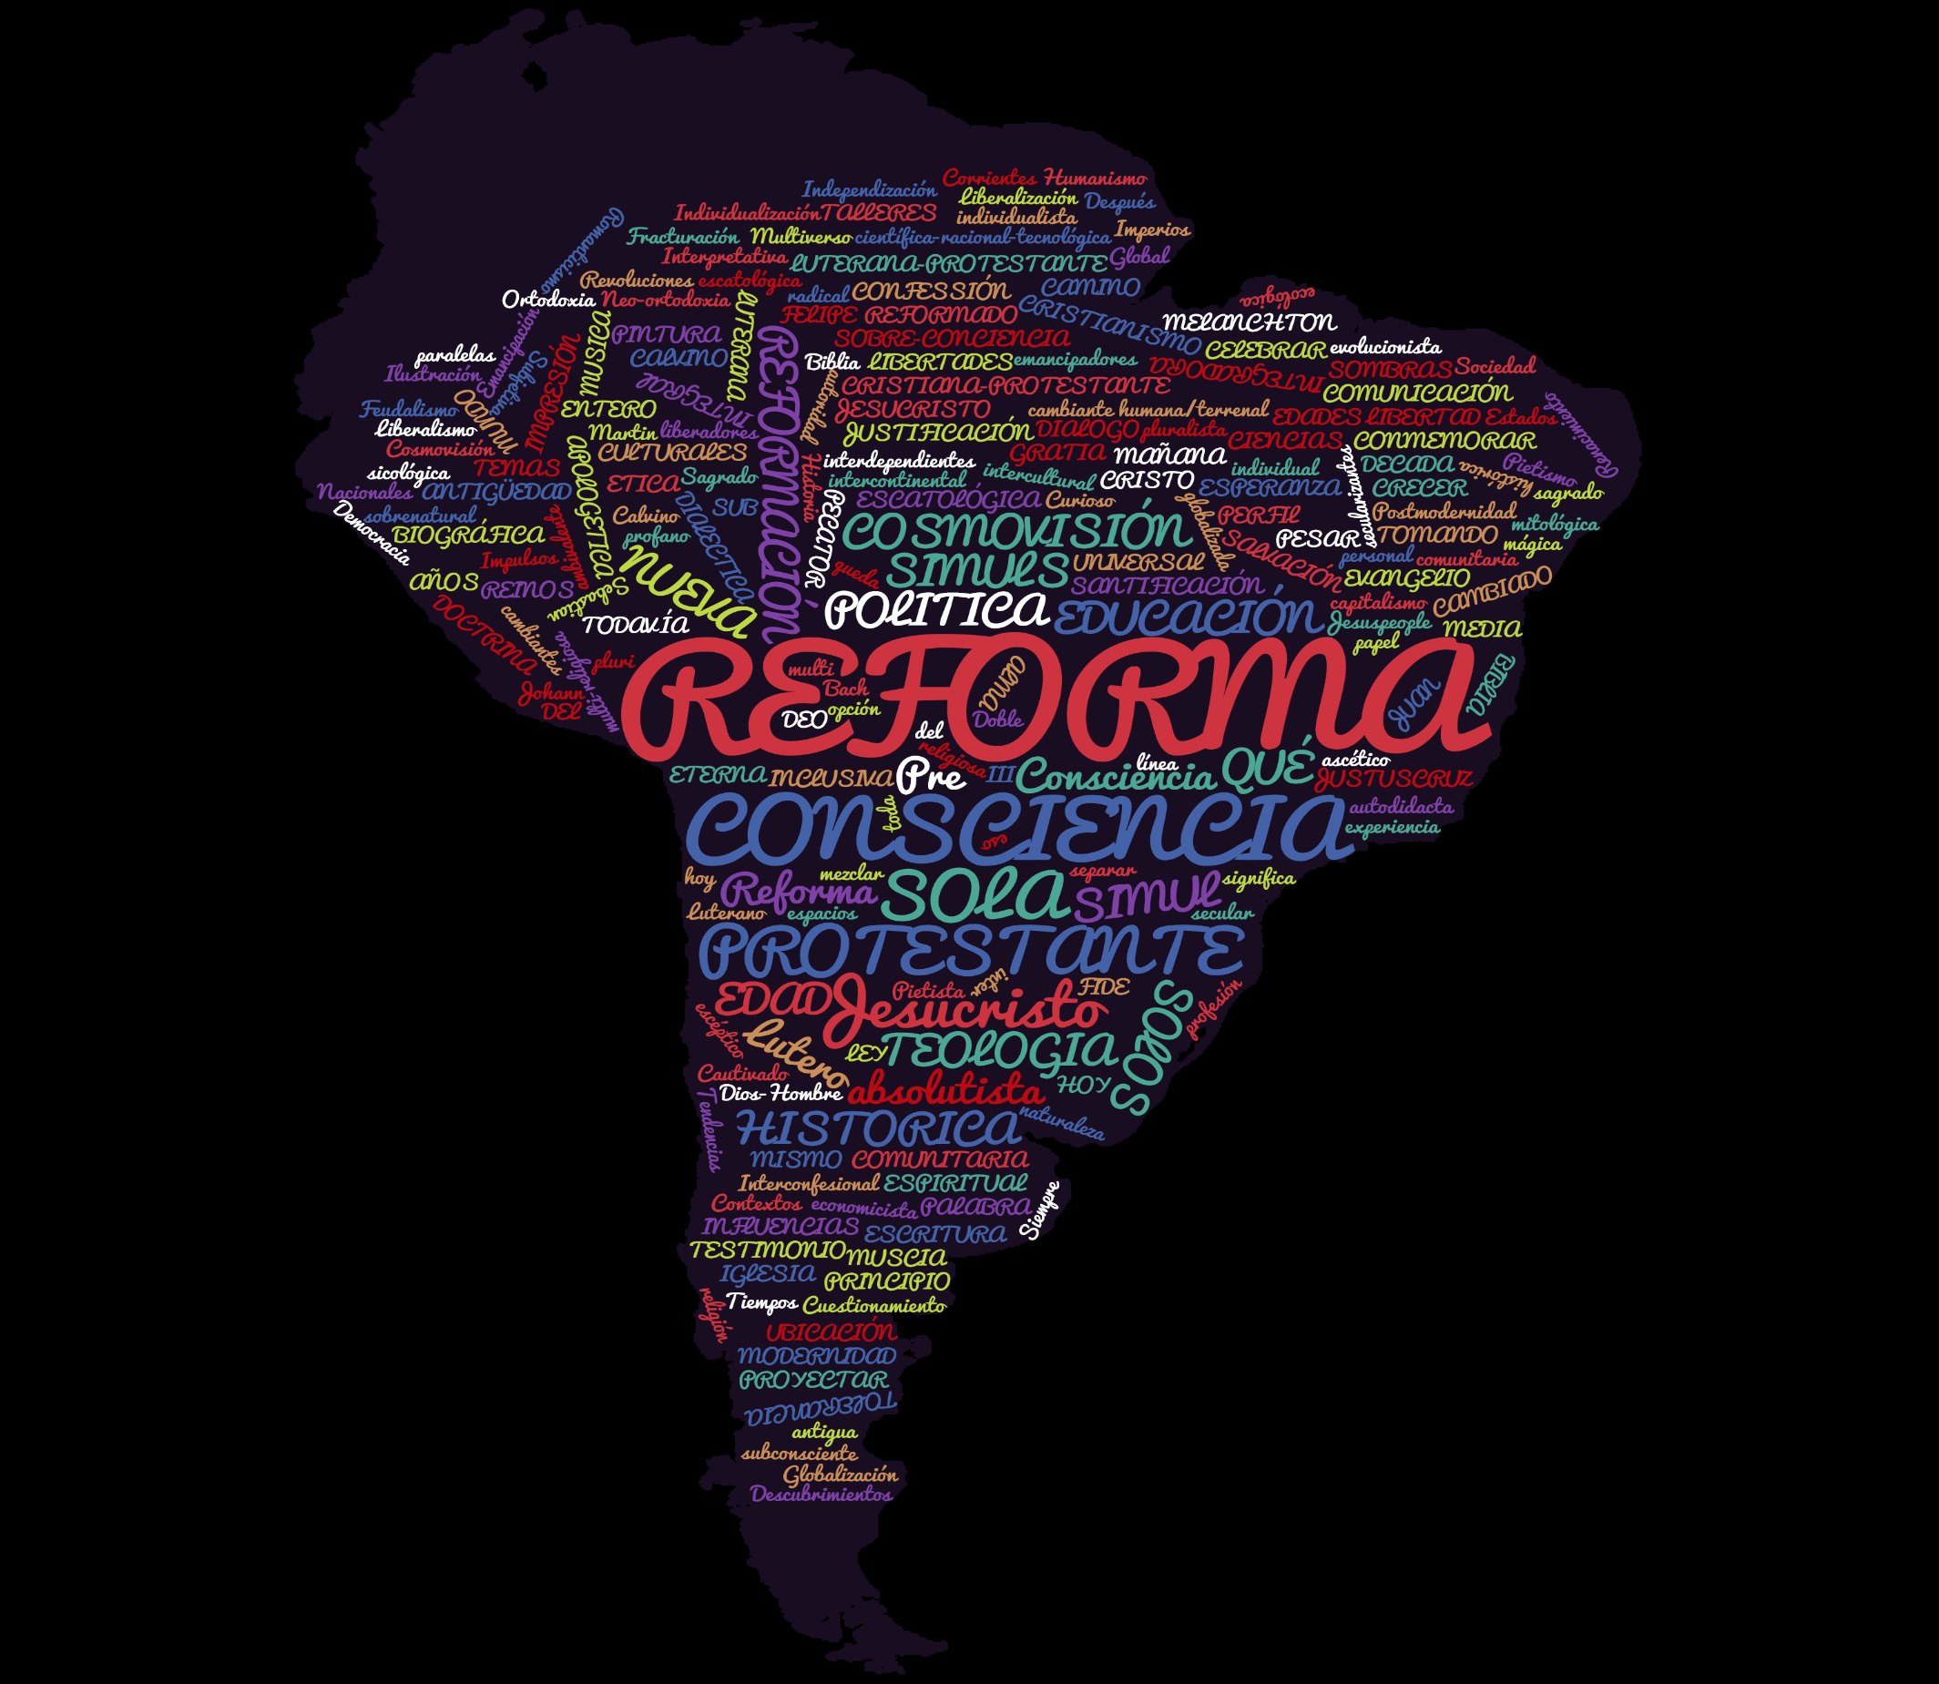

Slide 11
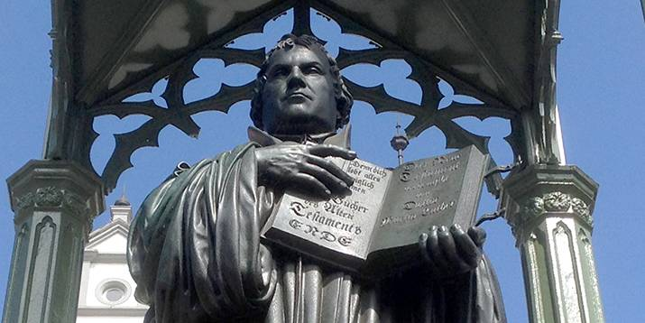
DECADA LUTERANA

Slide 12

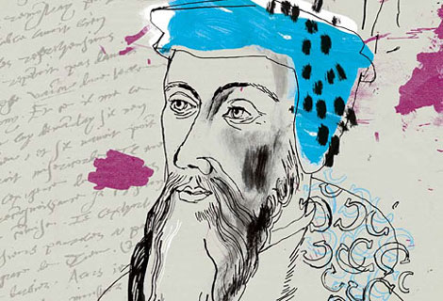

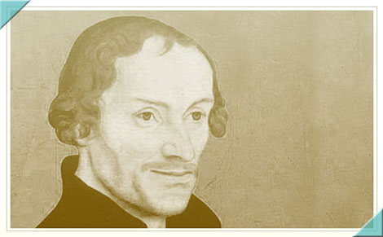

Slide 13



Slide 14
2009: REFORMACIÓN Y CONFESSIÓN (JUAN CALVINO)
2010: REFORMACIÓN Y EDUCACIÓN (FELIPE MELANCHTON)
2011: REFORMA Y LIBERTAD
2012: REFORMA Y MUSICA
2013: SOMBRAS DE LA REFORMA:
EL LARGO CAMINO A LA TOLERANCIA
2014: REFORMA, PODER Y POLITICA
2015: REFORMA: BIBLIA, IMPRESIÓN, COMUNICACIÓN Y PINTURA
2016: LA REFORMA Y EL MUNDO ENTERO

Slide 15
¿La Reforma protestante y Latinoamérica?
Muchas importaciones …. Pero sin reforma protestante
LOS PUEPLOS ORIGINARIOS (“paganos”)
CONQUISTA (en tiempo de la Contra-reforma!)
INDEPENDENCIA (ideas de la revolución, masonería)
Evangélicos ( colonos, misioneros, autóctonos ¿reformados?)

Slide 16
CONCIENCIA
Experiencia y reflexión
ILUSTRACIÓN ILUMINACIÓN

Slide 17
ANTIGÜEDAD – EDAD MEDIA – MODERNIDAD
BIBLIA LUTERO NOSOTROS
IMPERIOS TERRENALES Y REINO DE DIOS:
RELIGION y CIENCIAS:

Slide 18
CONCIENCIA
PREMODERNA | MODERNA | POSTMODERNA
MITOLOGICA | CIENTIFICA | MULTI- PLURI – INTER…
MÁGICA, SOBRENATURAL | RACIONAL IMANENTISTA MATERIALISTA | EMOCIONAL ESOTERICA
ESCATOLÓGICA | EVOLUCIONISTA | GLOBALIZADA
ABSOLUTISTA | REVOLUCIONARIA, EMANCIPATORIA | RELATIVISTA
GRUPAL | INDIVIDUAL | HIPER-INDIVIDUALISTA

Slide 19
MI “MAPA RELIGIOSO”
“Cautivado por Jesucristo”
“Pietista” : experiencia personal con Jesucristo, lectura devocional de la Biblia, grupos minoritarios
Formación Interconfesional, internacional, intercultural
Chile: Iglesia Luterana y Grupo Biblico Universiatrio
Luterano por opción, autodidacta, Protestante crítico y ecuménico
Curioso y escéptico
Demasiada lectura y demasiada mala memoria para nombres y detalles.

